Slide 1

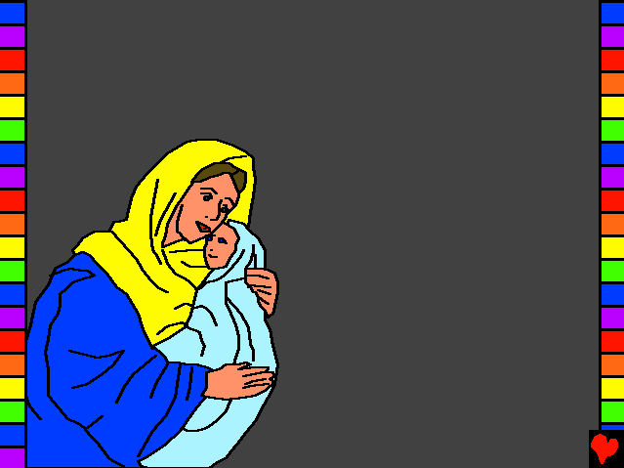
Rut: O poveste de dragoste

Slide 2
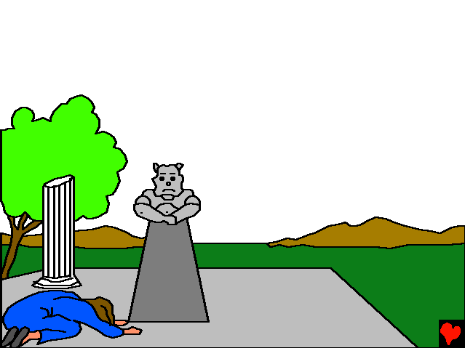
Dacă ţi-ai fi putut întâlni străbunicii şi pe părinţii lor, precum şi toţi aceia care au fost înainte în familia ta, ai fi surprins ce fel de oameni au fost. În Biblie, unul dintre străbunii umani
ai lui Isus a fost Rut - o tânără moabită care se închina la idoli.

Slide 3
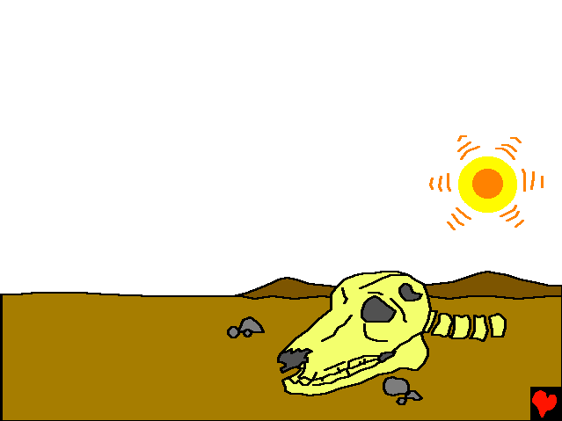
Povestea lui Rut începe în Israel, după domnia lui Solomon, când poporul Domnului a încetat să mai asculte şi să se încreadă în Dumnezeu. O foamete teribilă a cuprins pământul.
Puteți înţelege ce este aceea foamete?

Slide 4
Foamete este atunci când nu sunt fructe, recoltele nu cresc, iar animalele şi chiar oamenii mor de foame.

Slide 5
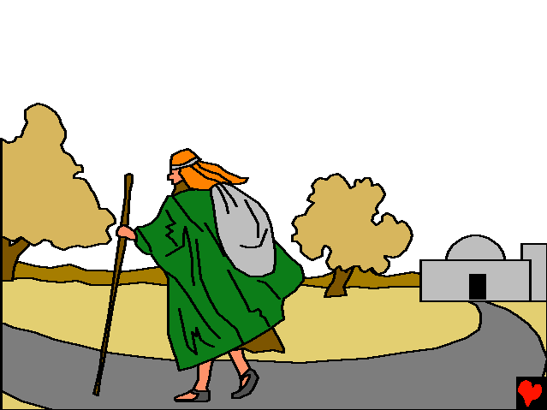
Un om, pe nume Elimelec, a părăsit Betleemul împreună cu soţia şi cei doi fii, în căutare de hrană. El a plecat în ţara Moabului,
o ţară care se închina la idoli.

Slide 6
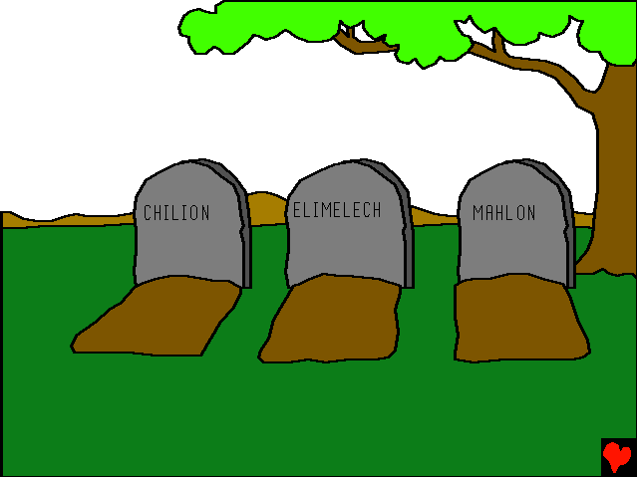
Lucrurile nu am mers bine
pentru Elimelec şi familia lui în ţara
Moabului. cei doi fii ai lui.
El a murit şi au murit şi
Soţia lui, Naomi, a rămas cu cele două nurori, Rut şi Orpa. Amândouă din ţara Moabului.

Slide 7
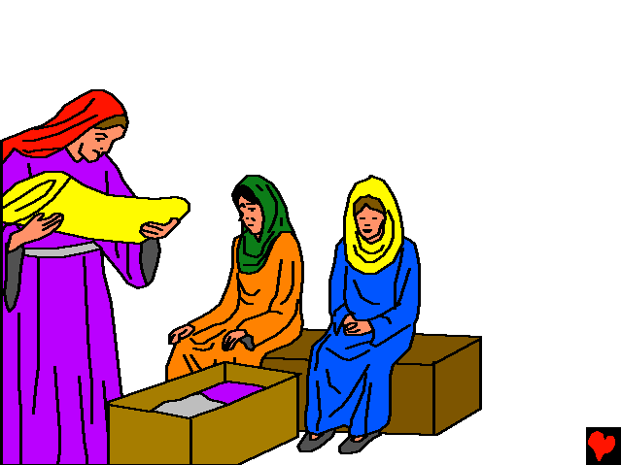
Naomi, acum văduvă, a auzit că Domnul cercetase pe poporul Lui, oferindu-le pâine. A hotărât să se întoarcă în ţara ei. Dar ce să facă
cele două fete?
Naomi le-a sfătuit să rămână în ţara Moabului şi să se recăsătorească.

Slide 8
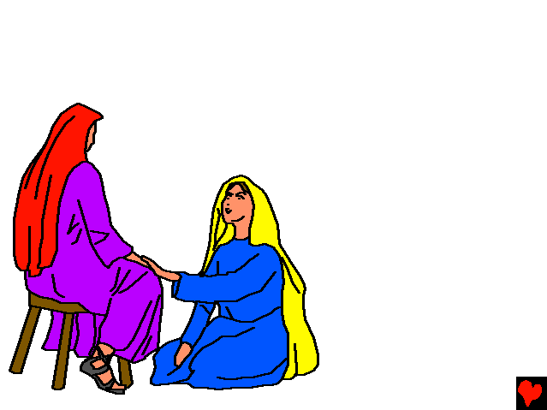
Orpa s-a întors la familia ei. Dar Rut a refuzat să plece şi chiar a scris un poem prin care ea a promis că nu o va părăsi pe soacra ei.

Slide 9
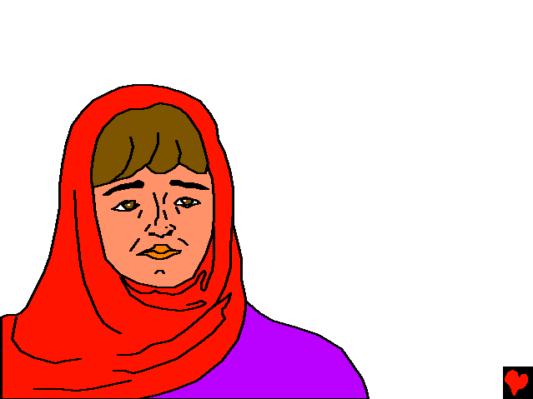
Prietenii vechi ai lui Naomi au fost bucuroşi că ea s-a întors în Betleem. Ea le-a cerut tuturor să o numească
Mara (Amărăciune) în loc de Naomi (Plăcută). „căci Cel Atotputernic m-a umplut de amărăciune." Naomi s-a întors cu nimic
- cu excepţia lui Rut.

Slide 10
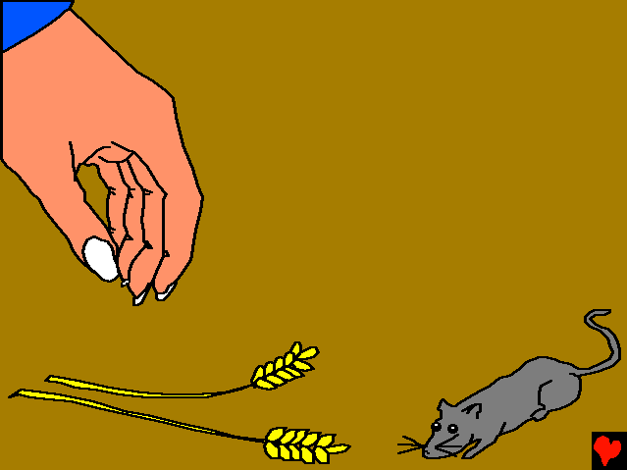
Rut, ca toţi ceilalţi din ţara Moabului, se închina la idoli. Dar urmând-o pe soacra ei, ea şi-a întors faţa să se închine Dumnezeului viu al lui Israel. Rut a muncit din greu pentru a fi sigură că Naomi
avea suficientă hrană. În fiecare zi ea strângea spice de pe câmp în urma secerătorilor.

Slide 11
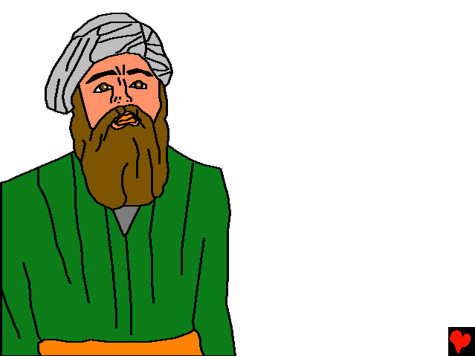
Boaz, cel căruia îi aparţinea ogorul, a auzit despre bunătatea lui Rut şi tot ce a făcut pentru soacra ei. Când acesta a întâlnit-o, a poruncit slujitorilor lui să lase mai multe spice
pe ogor intenţionat. Boaz a început să o
placă pe Rut.

Slide 12
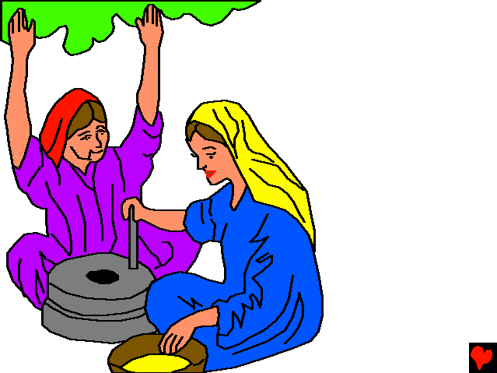
Când Rut i-a spus lui Naomi despre bunătatea lui Boaz, aceasta a lăudat pe Dumnezeu. „Omul acesta este rudă cu noi, este din cei
ce au drept de răscumpărare asupra noastră."

Slide 13
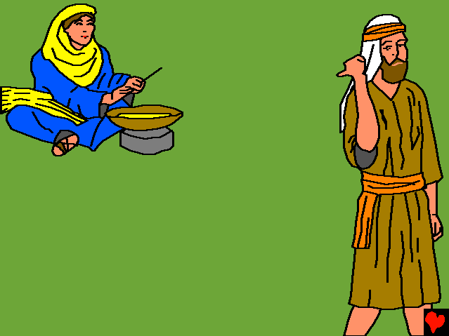
Odată cu trecerea timpului,
Boaz a dorit să se căsătorească cu Rut şi să se îngrijească de familia lui Naomi. Dar o altă rudă avea drept de răscumpărare. Acest bărbat dorea pământul (ţarina) lor, dar nu o dorea pe Rut ca soţie. Legea însă nu-i permitea să aibă una fără cealaltă.

Slide 14
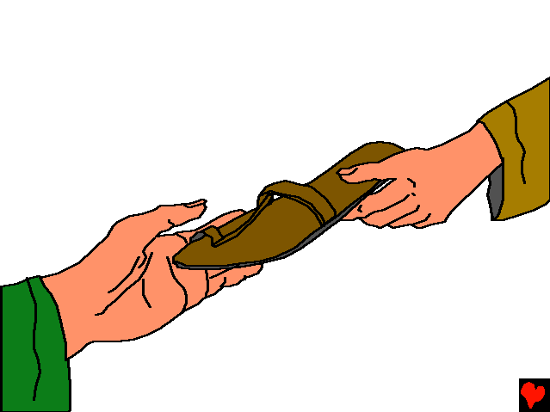
În vremurile acelea, oamenii nu îşi strângeau mâna pentru a face o înţelegere. Boaz
şi-a scos încălţămintea şi în mod public a oferit-o celuilalt bărbat.
Afacerea a fost încheiată.
Rut a devenit soţia lui.
Acum ea şi Naomi a devenit parte din familia lui Boaz.

Slide 15
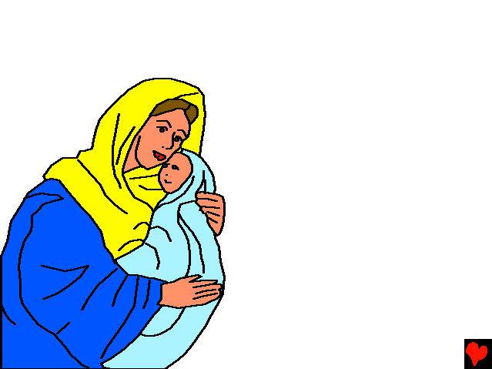
Boaz şi Rut l-au numit pe primul lor fiu, Obed. El a fost bunicul lui David, marele Rege
al lui Israel.

Slide 16
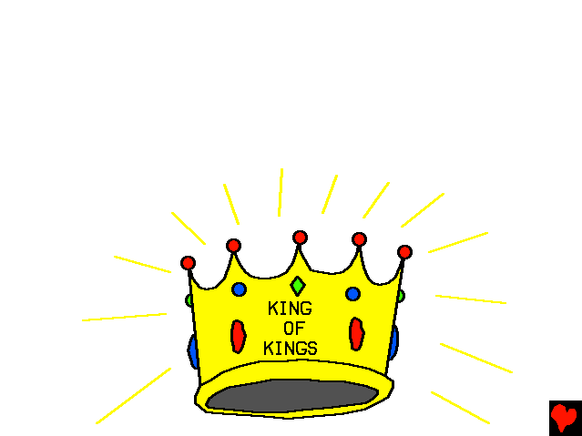
Dar, într-un mod cu totul minunat, copilul Obed a fost strămoşul Domnului Isus Cristos. Isus a venit pe linia familiei lui David pentru a fi
Regele regilor şi Mântuitorul lumii.

Slide 17
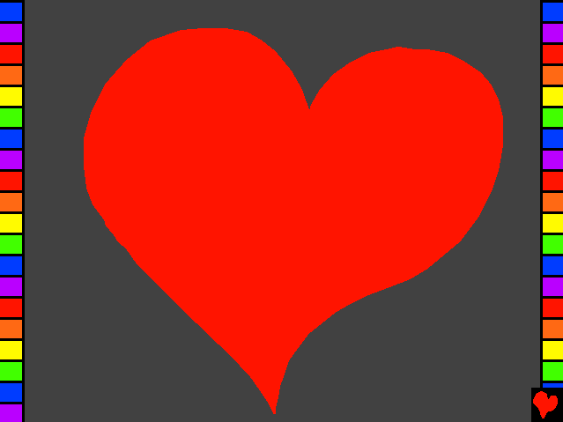
Sfârşit

